Slide 1



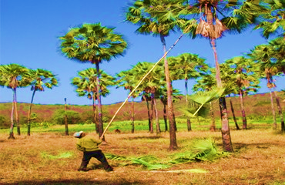


Curso de formação de professores(as) e práticas pedagógicas na perspectiva Freireana para adolescentes, jovens, adultos e idosos do município de Floriano/Piauí.
MINISTÉRIODAEDUCAÇÃO
UNIVERSIDADEFEDERALDOPIAUI
PRÓ-REITORIA DE EXTENSÃO – PREX
Coordenadoria de Programas e Projetos
Campus Universitário Ministro Petrônio Portela, Bairro Ininga,
Teresina, Piauí, Brasil; CEP 64049-550
Telefones: (86) 3215-5570/3215-5571; Fax (86) 3315-5571;Internet: www.ufpi.br/prex
CONTEÚDOS DE CIÊNCIAS DA NATUREZA:
PROPOSTA CURRICULAR PARA EJA E BNCC
Jeferson Gomes de Sousa
jefesongomessousa@Hotmail.com
FLORIANO-PI, 2018.

Slide 2
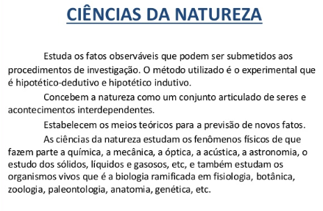
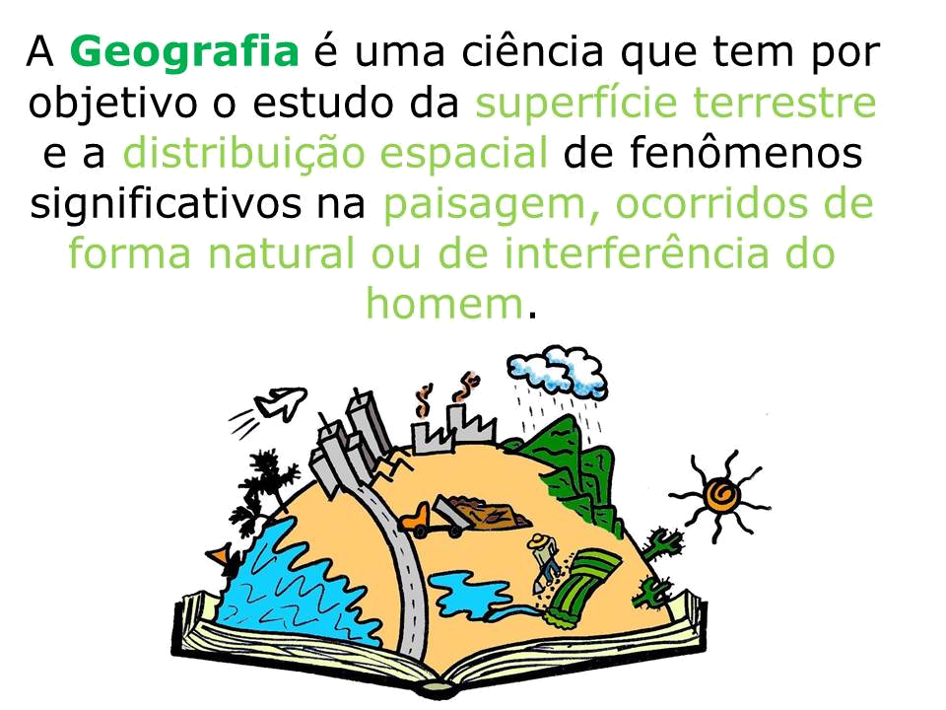
O que é
CONTEÚDOS DE CIÊNCIAS DA NATUREZA:
PROPOSTA CURRICULAR PARA EJA E BNCC

Slide 3
PROPOSTA CURRICULAR PARA EJA
ENSINO FUNDAMENTAL 1
Estudos da Sociedade e da Natureza
CONTEÚDOS DE CIÊNCIAS DA NATUREZA:
PROPOSTA CURRICULAR PARA EJA E BNCC
A área de Estudos da Sociedade e da Natureza busca desenvolver valores, conhecimentos e habilidades que ajudem os educandos a compreender criticamente a realidade em que vivem e nela inserir-se de forma mais consciente e participativa.

Slide 4
Quais são os conteúdos geográficos nesta área?
Os conteúdos são divididos por blocos, segue:
CONTEÚDOS DE CIÊNCIAS DA NATUREZA:
PROPOSTA CURRICULAR PARA EJA E BNCC
O educando e o lugar de vivência | O corpo humano e suas necessidades | Os seres humanos e o meio ambiente | As atividades produtivas e as relações sociais | Cidadania e participação
A natureza | O conhecimento do próprio corpo; A consciência de nossa necessidades vitais; Classificar os alimentos segundo diversos critérios (origem, forma de consumo, funções de seus nutrientes no organismo); Importância da higiene; A reprodução humana. | Ecossistemas e ciclos naturais; A produção dos espaços rural e urbano; A morada dos homens no universo (o estudo da Terra como corpo celeste); Os seres vivos. | Aquecimento Global | Lixo

Slide 5
Os conhecimentos dos jovens e adultos e as aprendizagens escolares
CONTEÚDOS DE CIÊNCIAS DA NATUREZA:
PROPOSTA CURRICULAR PARA EJA E BNCC
Vivencias, Experiencias e Crenças
O estudo de espaços rurais e urbanos é um bom modo de contextualizar o estudo do meio ambiente e dos efeitos da intervenção humana sobre ele.
OS FENÔMENOS
Para estudar fenômenos nessa escala de grandeza, cuja compreensão exige um grau maior de abstração, é preciso recorrer à mediação de modelos de representação: o globo terrestre, diagramas do sistema solar, projeções em planetários etc.

Slide 6

Estratégias de abordagem dos conteúdos
CONTEÚDOS DE CIÊNCIAS DA NATUREZA:
PROPOSTA CURRICULAR PARA EJA E BNCC
Problematização
Sistematização (Abordando conceitos)
Observação
Experimentação
Oralidade
Representação (recursos audiovisuais)
É fundamental promover e facilitar o acesso dos alunos a informações que enriqueçam sua compreensão sobre os assuntos em pauta. As fontes potenciais de conhecimento são várias: estudos do meio, textos didáticos e literários, mapas, gráficos, tabelas, estatísticas, desenhos, fotografias, pinturas, filmes, vídeos, depoimentos, entrevistas; tantas quanto a criatividade e o senso de oportunidade do professor propiciar.

Slide 7
Objetivos
CONTEÚDOS DE CIÊNCIAS DA NATUREZA:
PROPOSTA CURRICULAR PARA EJA E BNCC
Que os educandos sejam capazes de:
• Problematizar fatos observados cotidianamente, interessando-se pela busca de explicações e pela ampliação de sua visão de mundo.
• Reconhecer e valorizar seu próprio saber sobre o meio natural e social, interessando-se por enriquecê-lo e compartilhá-lo.
• Conhecer aspectos básicos da organização política do Brasil, os direitos e deveres do cidadão, identificando formas de consolidar e aprofundar a democracia no país.
• Interessar-se pelo debate de idéias e pela fundamentação de seus argumentos.
[...]

Slide 8
CIÊNCIAS DA NATUREZA BNCC
NO ENSINO FUNDAMENTAL – ANOS INICIAIS:
CONTEÚDOS DE CIÊNCIAS DA NATUREZA:
PROPOSTA CURRICULAR PARA EJA E BNCC
Fundamental, a área de Ciências da Natureza tem um compromisso com o desenvolvimento do letramento científico, que envolve a capacidade de compreender e interpretar o mundo (natural, social e tecnológico), mas também de transformá-lo com base nos aportes teóricos e processuais das ciências.
Buscando o acesso à diversidade de conhecimentos científicos produzidos ao longo da história, bem como a aproximação gradativa aos principais processos, práticas e procedimentos da investigação científica.
Ensino regular!!!
Para a EJA, fica a cargo dos estados e municípios fazerem adequações.

Slide 9
DOS CONTEÚDOS...
ÚNIDADES TEMÁTICAS
CONTEÚDOS DE CIÊNCIAS DA NATUREZA:
PROPOSTA CURRICULAR PARA EJA E BNCC
Matéria e energia contempla o estudo de materiais e suas transformações;
Vida e evolução propõe o estudo de questões relacionadas aos seres vivos (incluindo os seres humanos);
Terra e Universo, compreensão de características da Terra, do Sol, da Lua e de outros corpos celestes – suas dimensões, composição, localizações, movimentos e forças que atuam entre eles.
OBJETOS DE CONHECIMENTO
CONTÉUDOS
HABILIDADES

Slide 10
Referência
CONTEÚDOS DE CIÊNCIAS DA NATUREZA:
PROPOSTA CURRICULAR PARA EJA E BNCC
Educação para jovens e adultos: ensino fundamental: proposta curricular - 1º segmento / coordenação e texto final (de) Vera Maria Masagão Ribeiro; — São Paulo: Ação Educativa; Brasília: MEC, 2001. Disponível em: http://portal.mec.gov.br/secad/arquivos/pdf/eja/propostacurricular/primeirosegmento/propostacurricular.pdf acesso em: 29 de outubro de 2018, as 14:03hs.
BRASIL. Ministério da Educação. Secretaria da Educação Básica. Base nacional comum curricular. Brasília, DF, 2018. Disponível em: < http://basenacionalcomum.mec.gov.br/#/site/inicio>. Acesso em: 29 de outubro de 2018, as 14:03hs.

